Slide 1


Zoo o lettere non d’amore
Berlino – 1923 – Casa editrice Helikon

Slide 2
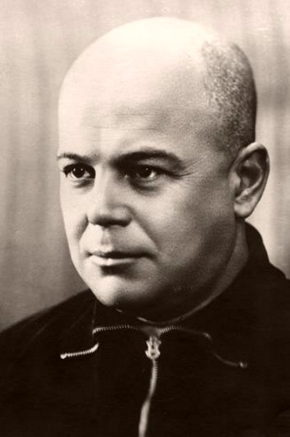
Viktor Šklovskij (San Pietroburgo 1893 – Mosca 1984)
Famiglia ebrea, padre professore di matematica.
Studi universitari di filologia classica, nel 1914 si arruola volontario
A Pietrogrado è tra i promotori dell’Opojaz, la società per lo studio del linguaggio poetico
Partecipa alla rivoluzione del febbraio del 1917, si avvicina al Partito Socialista Rivoluzionario, torna al fronte. È in Persia quando apprende della Rivoluzione di Ottobre.

Slide 3
Di posizioni antibolsceviche, è costretto a rifugiarsi in Ucraina. Continua i suoi studi occupandosi della trama.
1920 – 22: periodo di relativa tranquillità. Nel marzo del 1922 scopre di essere ricercato dalla polizia politica e scappa attraversando con uno slittino le acque ghiacciate del Golfo di Finlandia. Si rifugia prima in Finlandia, poi a Berlino.

Slide 4
Nel settembre del 1923 torna in Russia. Lavora nel cinema come sceneggiatore

Slide 5
Zoo o lettere non d’amore
Alja gli proibisce di parlare d’amore e lo prega di discutere invece la sua teoria letteraria.
Il suo amore non corrisposto per Alja rispecchia le sue relazioni con Berlino.
Teoria dello straniamento ed esilio reale
Berlino russa paragonata al regno delle ombre.
Nell’ultima lettera di Zoo, indirizzata alla Commissione centrale del partito comunista dell’Unione sovietica, Šklovskij dichiara che il destinatario della sua corrispondenza precedente, Alja, non era una persona reale, ma solo
la “realizzazione di una metafora.

Slide 6
Si percepisce che è il romanzo di un teorico della letteratura???
Un’opera che non distingue tra scienza e arte (cosa insolita)
Genere epistolare – Terza Eloisa (romanzo di Rousseau): anagramma di Elsa Troilet alla quale il libro è dedicato
Ci sono molte più lettere di lui che di lei
Tono da confessione

Slide 7
Considerato da molti il migliore romanzo russo d’amore del XX sec.
L’autore persona per niente incline al romanticismo, piuttosto cinico.
Nel 1923 ha 30 anni, è uno degli ideatori del metodo formalista e uno degli organizzatori dell’OPOJAZ

Slide 8
I formalisti russi (1915 – 1930)
Scuola di critica letteraria
Concetti fondamentali: differenza tra fabula e intreccio; estraniamento;

